Slide 1
Σχέδιο Βιώσιμης Αστικής Κινητικότητας (Σ.Β.Α.Κ.) Δήμου Καλαμάτας
1^{η} Διαβούλευση

Slide 2
Τι είναι το ΣΒΑΚ
Το ΣΒΑΚ είναι ένα στρατηγικό σχέδιο που καταρτίζεται με σκοπό τη βελτίωση της ποιότητας ζωής στην πόλη και την ικανοποίηση των αναγκών όλων των κατοίκων όσον αφορά σε μια πιο βιώσιμη κινητικότητα.

Slide 3
Σκοπός του ΣΒΑΚ
Η βελτίωση της προσβασιμότητας στην Καλαμάτα και η παροχή υψηλής ποιότητας μεταφορών με έμφαση στο περπάτημα, το ποδήλατο και τα ΜΜΜ.

Slide 4
Γιατί ΣΒΑΚ?
Τα ΣΒΑΚ είναι μια στοχευμένη προσπάθεια της Ευρωπαϊκής Ένωσης για την επίτευξη του στόχου της Βιώσιμης Κινητικότητας και Ανάπτυξης εν γένει.
Τα ΣΒΑΚ θα αποτελέσουν τόσο στην τρέχουσα περίοδο όσο και στο άμεσο μέλλον αναπόσπαστο εργαλείο των φορέων της τοπικής και της περιφερειακής Αυτοδιοίκησης, καθώς και άλλων εμπλεκομένων φορέων για τη στρατηγική αντιμετώπιση των θεμάτων βιώσιμης κινητικότητας και βελτίωσης της ποιότητας ζωής των πολιτών.
Η ύπαρξη ΣΒΑΚ σε μια αστική περιοχή είναι απαραίτητη προϋπόθεση για τη χρηματοδότηση παρεμβάσεων και έργων με τη συνδρομή της Ευρωπαϊκής Ένωσης και των διαφόρων ταμείων της.

Slide 5
Γενικοί Στόχοι ΣΒΑΚ
εξασφάλιση προσβασιμότητας των θέσεων εργασίας και των υπηρεσιών
βελτίωση της δημόσια υγείας και της ασφάλειας
μείωση της ρύπανσης, των εκπομπών αερίων θερμοκηπίου και της κατανάλωσης ενέργειας
αύξηση της αποτελεσματικότητας και της οικονομικής αποδοτικότητας των μεταφορών
ενίσχυση της ελκυστικότητας και της ποιότητας του οικιστικού περιβάλλοντος

Slide 6
Ειδικοί Στόχοι ΣΒΑΚ
Βιώσιμη, ασφαλής και διακριτική παρουσία του αυτοκινήτου
κυκλοφορία, στάθμευση, οδική ασφάλεια, βελτίωση υφιστάμενων υποδομών, κατασκευή νέων υποδομών, ηλεκτροκίνηση, κοινόχρηστα οχήματα (car sharing), συνοδήγηση (car pooling)
Ενίσχυση Μέσων Μαζικής Μεταφοράς
δημοτική, ιδιωτική, συμπράξεις, ευέλικτη ανταπόκριση στη ζήτηση, συνδυασμένες μεταφορές
Ανάπτυξη περπατήματος και ποδηλάτου
νέες υποδομές, δίκτυα διαδρομών, bike sharing, ηλεκτρικά ποδήλατα, πληροφόρηση
Ανάπτυξη εμπορευματικών μεταφορών
περιορισμός περιβαλλοντικού αποτυπώματος, ρύθμιση τροφοδοσίας
Βελτίωση της πρόσβασης στις θαλάσσιες και εναέριες μεταφορές
Αεροδρόμια, λιμάνια, υδατοδρόμια, εσωτερική κυκλοφορία και στάθμευση
Εφαρμογή ειδικών σχεδίων προσβασιμότητας
περιοχές με κλίσεις, αραιοκατοικημένες περιοχές, κ.λπ.

Slide 7
Ειδικοί Στόχοι ΣΒΑΚ
Εφαρμογή ειδικών πολιτικών
σχέδια μετακινήσεων σπίτι-σχολείο, σπίτι-εργασία, σπίτι-βραδινή αναψυχή
Δημιουργία νέου δημόσιου χώρου
ανακατανομή του οδικού χώρου
Ανάπτυξη βιώσιμου τουρισμού
διακοπές με λιγότερο ή καθόλου αυτοκίνητο
Εισαγωγή στοιχείων τεχνολογικής καινοτομίας
σύγχρονες κοινωνικές ανάγκες, εξοικονόμηση πόρων
Συντονισμός χωρικού σχεδιασμού με σχεδιασμό μεταφορών
και άλλες τομεακές πολιτικές και σχεδιασμούς
Κίνητρα και αντικίνητρα
για πολίτες και επιχειρήσεις σε συνδυασμό με άλλες υπηρεσίες του Δημόσιου Τομέα
Τρόποι οικονομικής συμβολής του Ιδιωτικού Τομέα

Slide 8
Οφέλη του καθενός από το ΣΒΑΚ
Δήμος
Τοπικοί Φορείς
Αποκτά έναν «οδικό χάρτη» για την αναβάθμιση της κινητικότητας
Αποκτά πρόσβαση σε χρηματοδοτικά προγράμματα και άλλες ευκαιρίες
Διαμορφώνει ένα καλύτερο περιβάλλον ζωής και εργασίας για τους δημότες του
Δημιουργεί μια ανταγωνιστική τοπική οικονομία
Κατακτά ένα βασικό επίπεδο συναίνεσης με το οποίο μπορεί να πετύχει και άλλους στόχους
Αποκτούν ρόλο στο σχεδιασμό των μεταφορών
Ικανοποιούν αιτήματα και λύνουν προβλήματα
Ενεργοποιούν τα μέλη τους για το κοινό καλό
Συνεργάζονται με άλλους φορείς
Διαμορφώνουν μια πιο υγιή και ευτυχισμένη τοπική κοινωνία

Slide 9
Οφέλη του καθενός από το ΣΒΑΚ
Επιχειρήσεις
Πολίτες
Συνδιαμορφώνουν ένα αναβαθμισμένο επιχειρηματικό προϊόν
Εκσυγχρονίζουν τη λειτουργία τους
Μειώνουν το οικολογικό τους
αποτύπωμα
Εξοικονομούν πόρους
Προσελκύουν ανώτερης αγοραστικής δύναμης επισκέπτες
Γίνονται πρωταγωνιστές των εξελίξεων
Ακούγονται οι ανάγκες τους
Λαμβάνονται υπόψη οι επιθυμίες τους
Αποκτούν ένα πιο υγιές & ευχάριστο περιβάλλον ζωής και εργασίας
Φροντίζουν τους ηλικιωμένους & ανάπηρους συμπολίτες τους
Αφήνουν στα παιδιά τους έναν καλύτερο κόσμο

Slide 10
Διαφορές του ΣΒΑΚ από την παραδοσιακή προσέγγιση
Επικεντρώνεται στον άνθρωπο και όχι στην κυκλοφορία των οχημάτων
Ο βασικός του στόχος είναι η βελτίωση της προσβασιμότητας και ποιότητας ζωής αντί της βελτίωσης της χωρητικότητας του οδικού δικτύου για την διευκόλυνση της κυκλοφοριακής ροής
Συνιστά και δομείται με βάση μακροχρόνιο σχεδιασμό και όραμα σε αντίθεση με βραχυ- μεσοπρόθεσμες προσεγγίσεις
Προϋποθέτει προσεγγίσεις ενιαίου σχεδιασμού (μεταφορών, χρήσεων γης, περιβάλλοντος, κοινωνικής συνοχής, κ.λπ.) και όχι μόνο θεματική προσέγγιση
Προϋποθέτει τη συνεχή αξιολόγηση των επιπτώσεων των διαφόρων παρεμβάσεων και τη διαμόρφωση μιας διαδικασίας μάθησης και βελτίωσης
Βασίζεται στη συμμετοχική διαδικασία όλων των εμπλεκομένων φορέων καθώς και άλλων άμεσα ενδιαφερομένων οργανισμών και όχι μόνο στη συμμετοχή του επισπεύδοντος φορέα

Slide 11
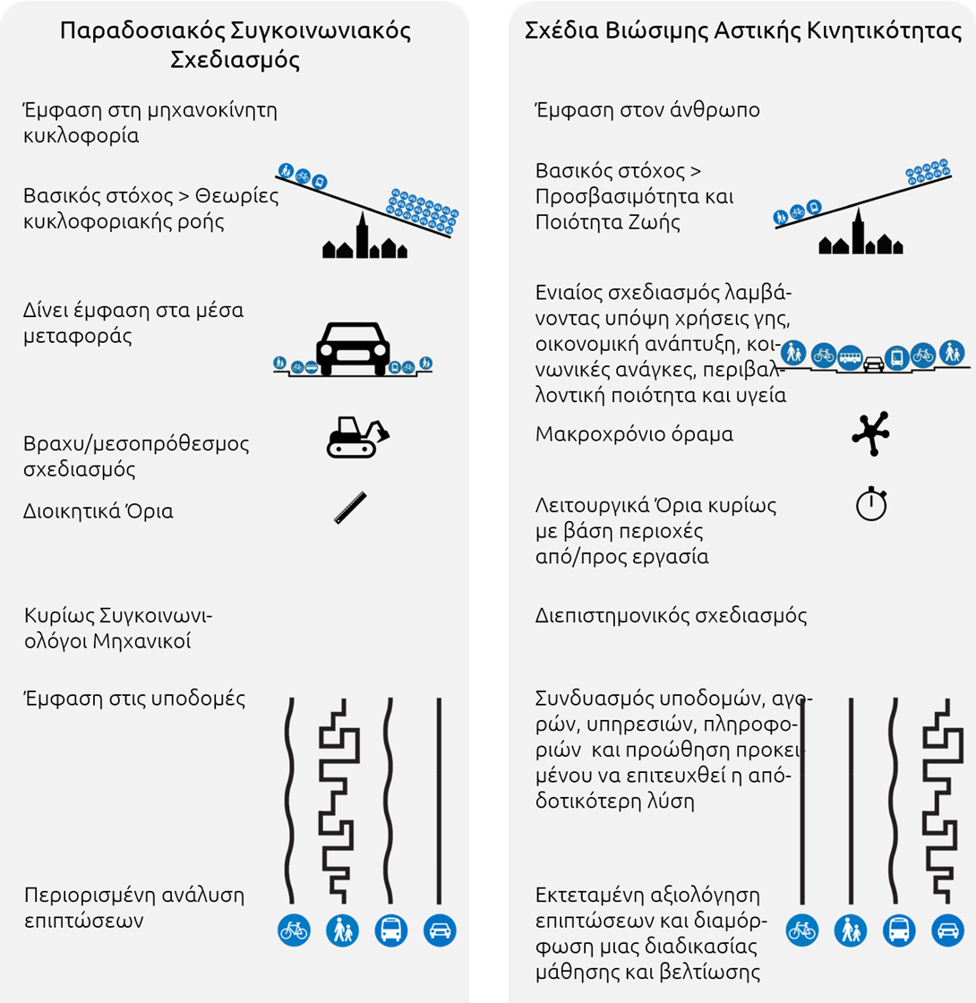

Slide 12
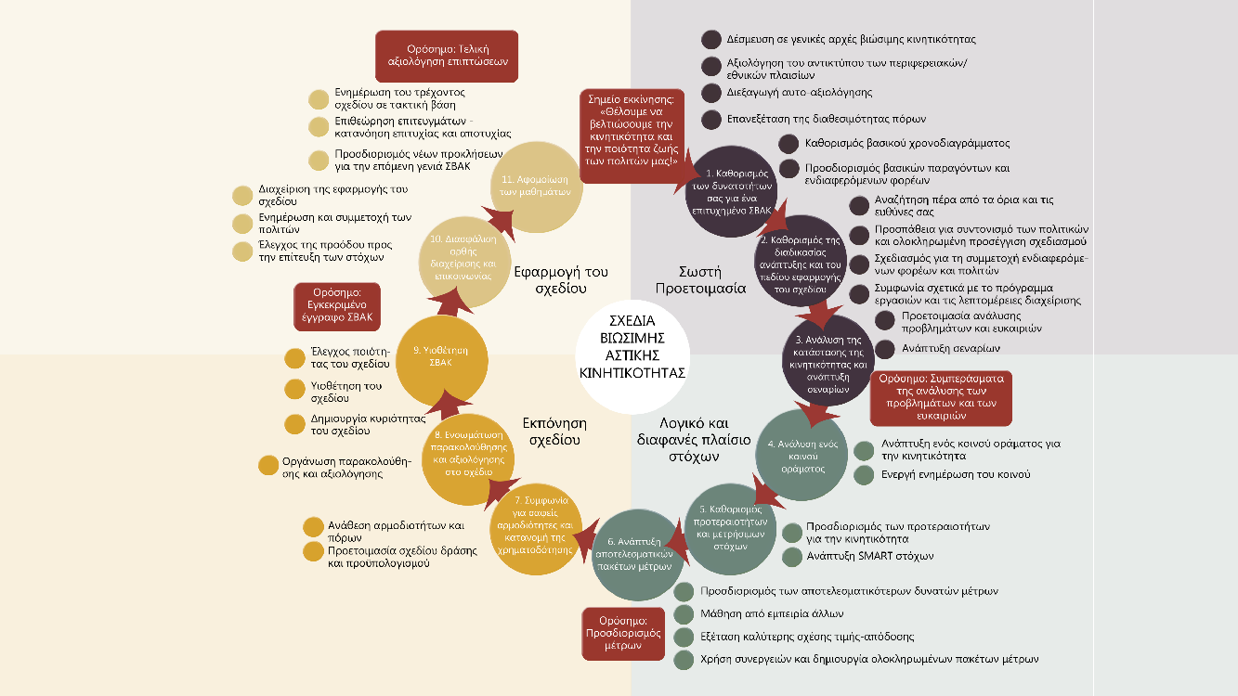
Διαδικασία ΣΒΑΚ

Slide 13
Συνεργασίες στο πλαίσιο ΣΒΑΚ
Φορέας Εκπόνησης
Ομάδα Εργασίας Δήμου
Δίκτυο Φορέων

Slide 14
Στόχος του ΣΒΑΚ
Εξασφάλιση προσβασιμότητας των θέσεων εργασίας και των υπηρεσιών σε όλους
Μείωση της ρύπανσης, των εκπομπών αερίων και της κατανάλωσης ενέργειας
Αύξηση της αποτελεσματικότητας και της οικονομικής αποδοτικότητας των μεταφορών ανθρώπων και εμπορευμάτων
Ενίσχυση της ελκυστικότητας και της ποιότητας του αστικού περιβάλλοντος
Βελτίωση της προστασίας και της ασφάλειας

Slide 15
Αναμενόμενα οφέλη του ΣΒΑΚ
Βελτίωση της ποιότητας ζωής
Βελτίωση της προσβασιμότητας και της κινητικότητας
Προώθηση εναλλακτικών μέσων μετακίνησης και ΜΜΜ
Μείωση κόστους και επιπτώσεων μετακινήσεων
Υποστήριξη στην εκπόνηση καλύτερων σχεδίων χωροταξικού σχεδιασμού
Αποτελεσματική χρήση των διαθέσιμων πόρων
Συμμετοχή στη βελτίωση της υγείας των κατοίκων και της ποιότητας του αστικού περιβάλλοντος
Υποστήριξη συνεργειών ανάμεσα σε φορείς

Slide 16
Βήματα του ΣΒΑΚ
Αποτίμηση υφιστάμενης κατάστασης: Τι συμβαίνει σήμερα στην πόλη μας;
Εναλλακτικές προτάσεις: Πώς θα αλλάξουμε προς το καλύτερο;
Ενημερωτικές εκδηλώσεις / διαβουλεύσεις: Οι πολίτες συν-αποφασίζουν
Τελική έκδοση ΣΒΑΚ: H πυξίδα μας για το μέλλον

Slide 17
Εκπόνηση ΣΒΑΚ Δ.Καλαμάτας
Α’ ΦΑΣΗ
Καταγραφή υφιστάμενης κατάστασης
Αξιολόγηση υφιστάμενης κατάστασης
Προκαταρκτικές προτάσεις με την αντίστοιχη προεκτίμηση των επιπτώσεων τους
Β’ ΦΑΣΗ
Μελέτη βραχυπρόθεσμων παρεμβάσεων
Οριστικοποίηση ΣΒΑΚ

Slide 18
Η πόλη σου αλλάζει.
Έλα να συμμετάσχεις ενεργά στις διαδικασίες!
Να εκφράσεις τις απόψεις σου, τους προβληματισμούς σου, τις ανάγκες σου.
Γιατί η πόλη σου μπορεί να γίνει καλύτερη.
Για εσένα, για όλους.

Slide 19
Χρονοδιάγραμμα
01/2020: 2^{η} Διαβούλευση-κοινό όραμα για την πόλη
02/2020: Δημοσιοποίηση αποτελεσμάτων ανάλυσης
03/2020: Δημοσιοποίηση στοιχείων μελέτης - προτάσεων
04/2020: 3^{η} Διαβούλευση-επιλογή βέλτιστο σενάριο ΣΒΑΚ
10/2020: 4^{η} Διαβούλευση-ενημερωτική εκδήλωση τελικού ΣΒΑΚ

Slide 20
svak.kalamata.gr
Σας καλούμε να συμμετέχετε ενεργά
Θέλουμε τη γνώμη σας, τις προτάσεις σας, τα σχόλιά σας

